Slide 1

www.llantaschiapas.coooom
PRESENTA: RONNY RODMAN NAVARRO LAGUNA

Slide 2

www.llantaschiapas.com
OBJETIVO:
Comercializar llantas para autos con un amplio rango de servicio a los múltiples clientes que se ubican en el país, así mismo cumplir con las demandas esperadas de nuestros productos para luego de un año ampliar horizontes a nivel internacional.

Slide 3
www.llantaschiapas.com
Estudios de la competencia:
Para este caso de estudio he encontrado las siguientes páginas a las cuales se dedican a la venta de llantas en línea.
https://tienda.cellosa.com
https://www.sportires.com.mx/
https://llantastic.com
https://www.llantasdemexico.com/
https://www.misterllantas.com/
https://www.virtualllantas.mx

Slide 4
www.llantaschiapas.com
Nombre del dominio:
Se utilizará un dominio .com debido a la amplia cobertura que tiene y en un lapso de un año se planea ampliar a un nivel internacional.
Nombre del proveedor de registro: Hostinger.
$189 MXN al año.
Pagando a partir del segundo año

Slide 5
www.llantaschiapas.com
PLAN DE ALOJAMIENTO:
Sitios web ilimitados
Tamaño en disco 20GB
Ancho de banda ilimitado
Base de datos ilimitadas
Cuentas de correos ilimitadas
100 Subdominios por cuenta
Cuenta FTP ilimitadas SSL
Servicio de hosting
Precio normal $205
Precio promoción $39 al mes!
Pagando 4 años por adelantado

Slide 6
www.llantaschiapas.com
CONFIGURACIÓN:
contacto@llantaschiapas.com
ventas@llantaschiapas.com
contacto@llantaschiapas.com
ronnynavarro@llantaschiapas.com
Hostname: files.000webhost.com
Username: llantaschiapas
Port: 21
Password: 12341234

Slide 7
www.llantaschiapas.com
Estructura del sitio:
Login.php
Registro.php
Nostros.php
Index.php
Contacto.php
Catalogo.php
Pedidos.php
Inventario.php
Detalle.php
agregarProducto.php
editarProducto.php
Confirmar.php
llantasBD
procesar.php

Slide 8
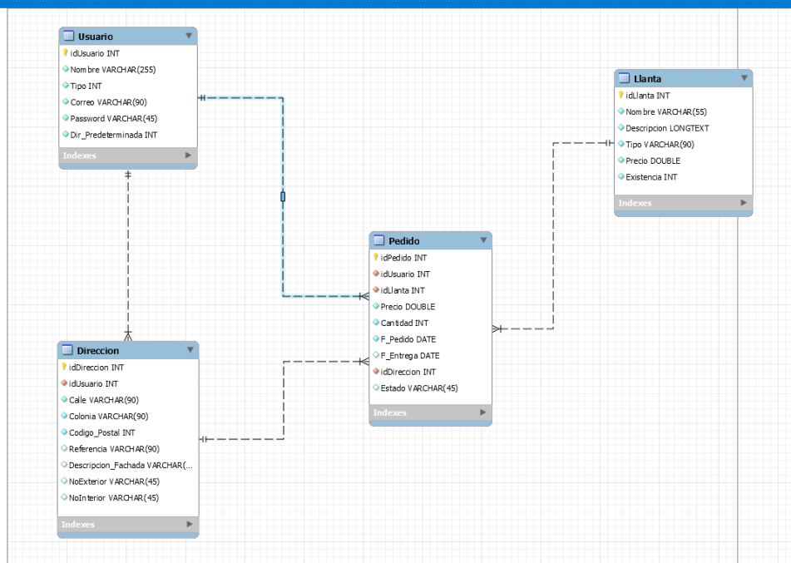
www.llantaschiapas.com

Slide 9
www.llantaschiapas.coooom
2ª. ENTREGA
PRESENTA: RONNY RODMAN NAVARRO LAGUNA

Slide 10
www.llantaschiapas.com
Perfiles Sociales en Internet:
Estos son algunos perfiles que podríamos utilizar en las Redes Sociales.
Facebook: https://www.Facebook.com/LlantasChiapas/
Instagram: https://www.Instragram.com/LlantasChiapas/
Twitter: https://www.Twitter.com/LlantasChiapas/

Slide 11
www.llantaschiapas.com
Script de la Base de Datos:
DROP DATABASE IF EXISTS BDllantas;
Create database BDllantas;
Use BDllantas;
CREATE TABLE IF NOT EXISTS `BDllantas`.`Usuario` ( `idUsuario` INT NOT NULL AUTO_INCREMENT, `Nombre` VARCHAR(255) NOT NULL, `Tipo` INT NOT NULL DEFAULT '2', `Correo` VARCHAR(90) NOT NULL, `Password` VARCHAR(45) NOT NULL, `Dir_Predeterminada` INT NOT NULL, PRIMARY KEY (`idUsuario`)) ENGINE = InnoDB;
CREATE TABLE IF NOT EXISTS `BDllantas`.`Llanta` ( `idLlanta` INT NOT NULL AUTO_INCREMENT, `Nombre` VARCHAR(55) NOT NULL, `Descripcion` LONGTEXT NOT NULL, `Tipo` VARCHAR(90) NOT NULL, `Precio` DOUBLE NOT NULL DEFAULT 0.00, `Existencia` INT NOT NULL DEFAULT 1, PRIMARY KEY (`idLlanta`)) ENGINE = InnoDB;

Slide 12
www.llantaschiapas.com
Script de la Base de Datos:
CREATE TABLE IF NOT EXISTS `BDllantas`.`Direccion` ( `idDireccion` INT NOT NULL, `idUsuario` INT NOT NULL, `Calle` VARCHAR(90) NOT NULL, `Colonia` VARCHAR(90) NOT NULL, `Codigo_Postal` INT NOT NULL, `Referencia` VARCHAR(90) NULL, `Descripcion_Fachada` VARCHAR(90) NULL, `NoExterior` VARCHAR(45) NULL, `NoInterior` VARCHAR(45) NULL, PRIMARY KEY (`idDireccion`), INDEX `idusuario_idx` (`idUsuario` ASC) VISIBLE, CONSTRAINT `idusuario` FOREIGN KEY (`idUsuario`) REFERENCES `BDllantas`.`Usuario` (`idUsuario`) ON DELETE NO ACTION ON UPDATE NO ACTION) ENGINE = InnoDB;
CREATE TABLE IF NOT EXISTS `BDllantas`.`Pedido` ( `idPedido` INT NOT NULL AUTO_INCREMENT, `idUsuario` INT NOT NULL, `idLlanta` INT NOT NULL, `Precio` DOUBLE NOT NULL DEFAULT 0.00, `Cantidad` INT NOT NULL, `F_Pedido` DATE NOT NULL, `F_Entrega` DATE NULL, `idDireccion` INT NOT NULL, `Estado` VARCHAR(45) NULL DEFAULT '\"Preparando Pedido\"', PRIMARY KEY (`idPedido`), INDEX `usuario_idx` (`idUsuario` ASC) VISIBLE, INDEX `llanta_idx` (`idLlanta` ASC) VISIBLE, INDEX `dir_entrega_idx` (`idDireccion` ASC) VISIBLE, CONSTRAINT `usuario` FOREIGN KEY (`idUsuario`) REFERENCES `BDllantas`.`Usuario` (`idUsuario`) ON DELETE NO ACTION ON UPDATE NO ACTION, CONSTRAINT `llanta` FOREIGN KEY (`idLlanta`) REFERENCES `BDllantas`.`Llanta` (`idLlanta`) ON DELETE NO ACTION ON UPDATE NO ACTION, CONSTRAINT `dir_entrega` FOREIGN KEY (`idDireccion`) REFERENCES `BDllantas`.`Direccion` (`idDireccion`) ON DELETE NO ACTION ON UPDATE NO ACTION) ENGINE = InnoDB;

Slide 13
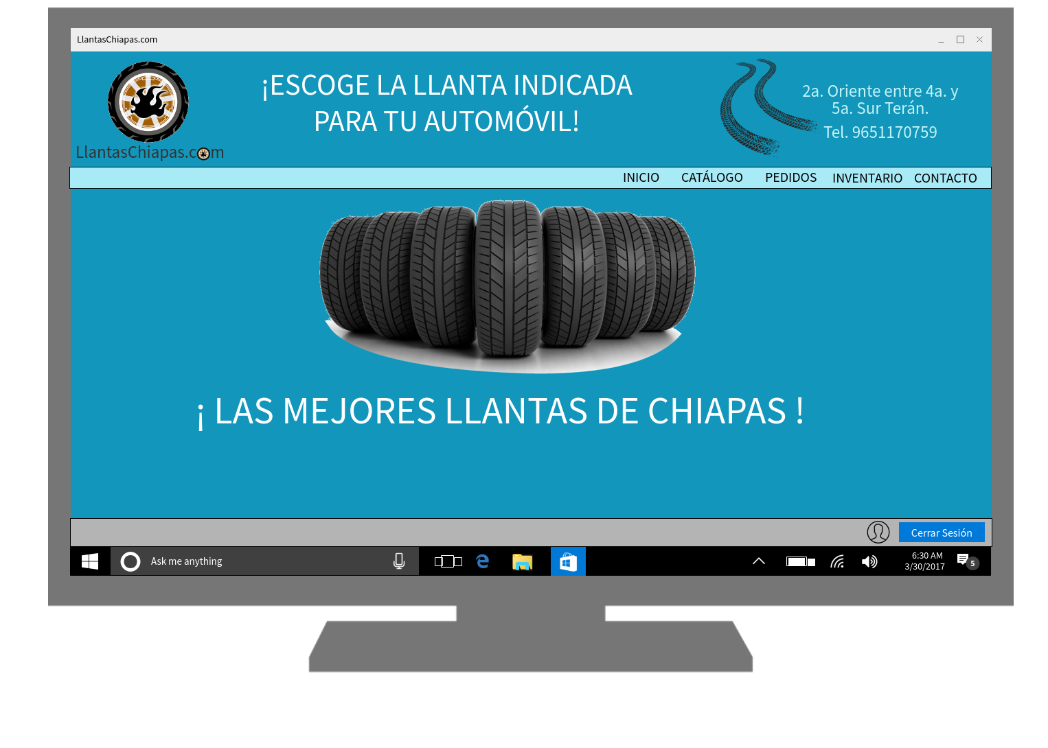
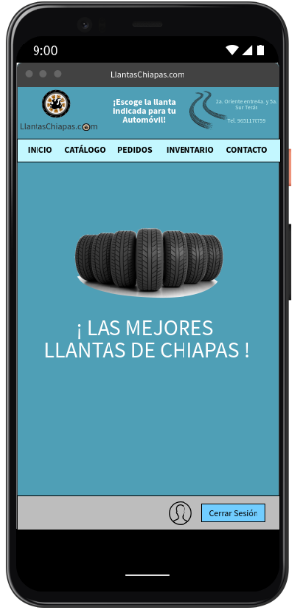
www.llantaschiapas.com
Prototipo de Interfaz de Usuario:

Slide 14
www.llantaschiapas.coooom
4ª. ENTREGA
PRESENTA: RONNY RODMAN NAVARRO LAGUNA

Slide 15
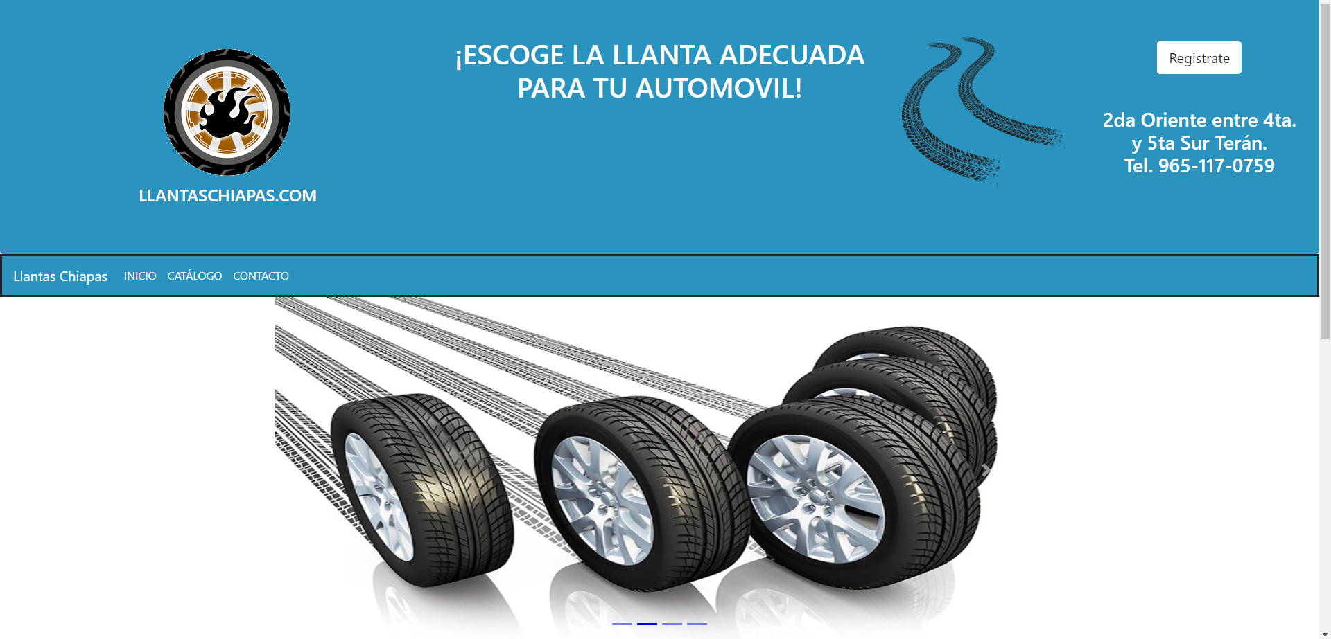
www.llantaschiapas.com
Descripción de pantallas:
Esta es la pantalla principal
en la cual se muestra un botón que dice “Registrate”.
Ahí encontrarás un formulario sencillo para crear tu cuenta como cliente y hacer compras con sencillos pasos.

Slide 16
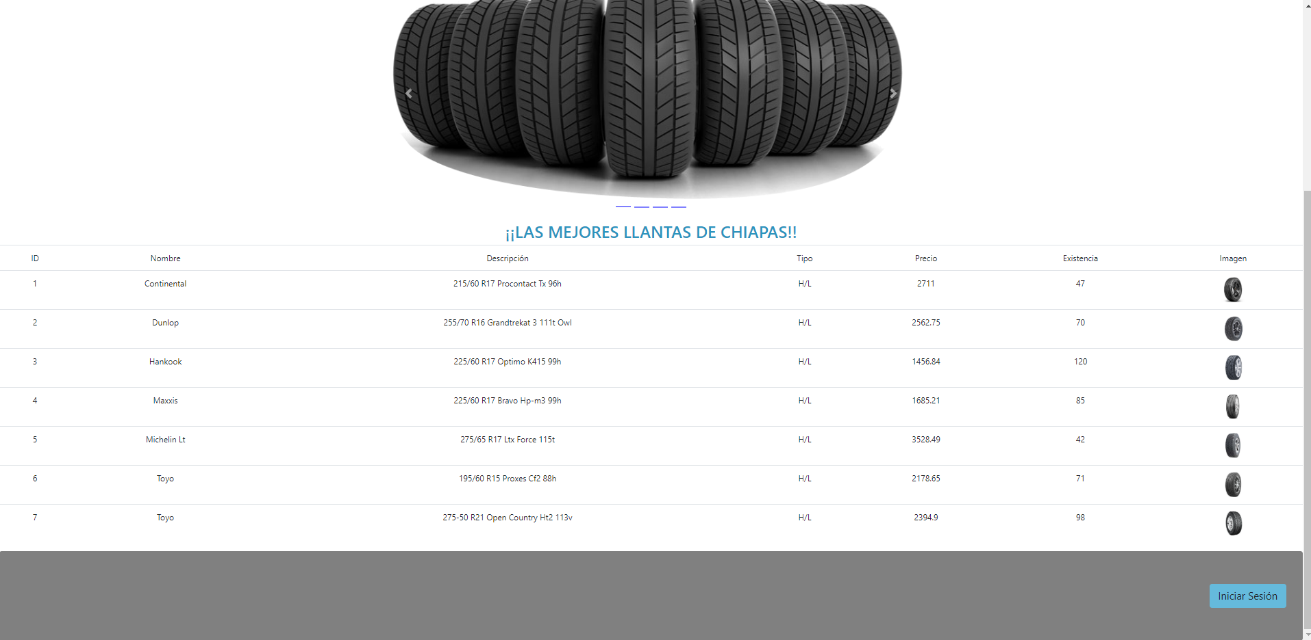
www.llantaschiapas.com
Descripción de pantallas:
Esta es la pantalla principal
en la cual también se muestra el inventario y los distintos tipos de llantas y con sus respectivas descripciones y el cliente también puede ver cuanto tenemos en stock.

Slide 17
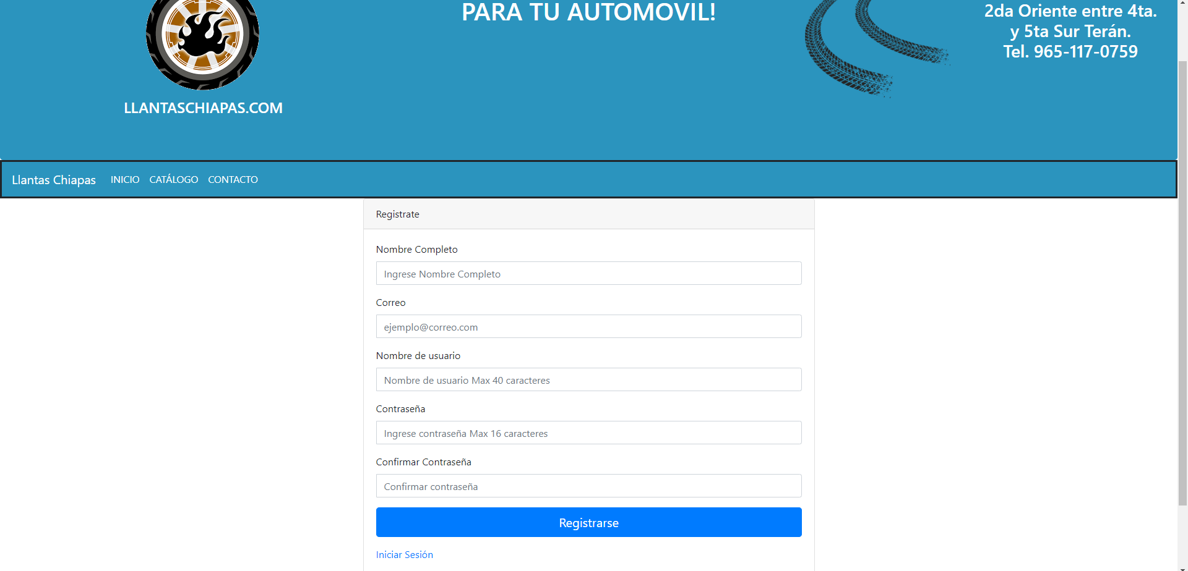
www.llantaschiapas.com
Descripción de pantallas:
Esta es la pantalla de registro, en la cual podremos registrar/crear nuestra cuenta como cliente.
Llenamos los datos que nos pide y le damos registrar.

Slide 18
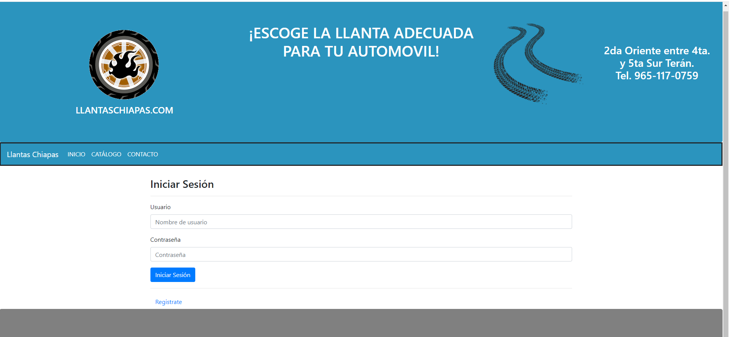
www.llantaschiapas.com
Descripción de pantallas:
Esta es la pantalla de login, en el cual podremos ingresar nuestra cuenta ya creada, escribimos nuestro Usuario y Contraseña y le damos al botón Iniciar Sesión y así poder ya realizar compras.

Slide 19
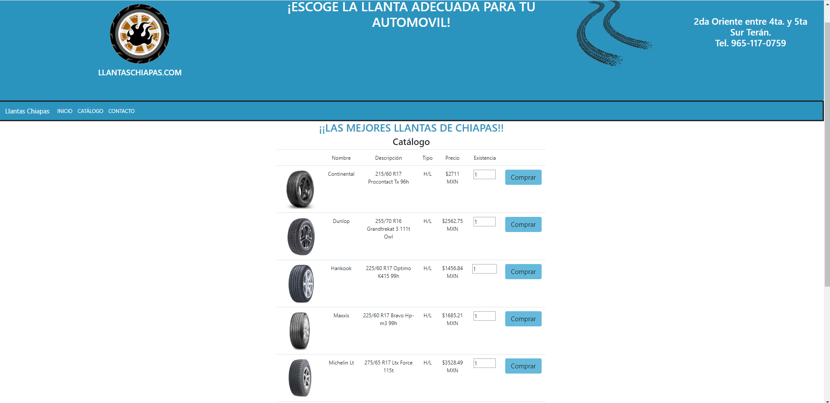
www.llantaschiapas.com
Descripción de pantallas:
Esta es la pantalla de Catálogo, acá podremos ver los productos que podemos comprar, solo basta que elijas el producto de tu preferencia y seleccionar la cantidad deseada.
Darle al botón “Comprar”.

Slide 20
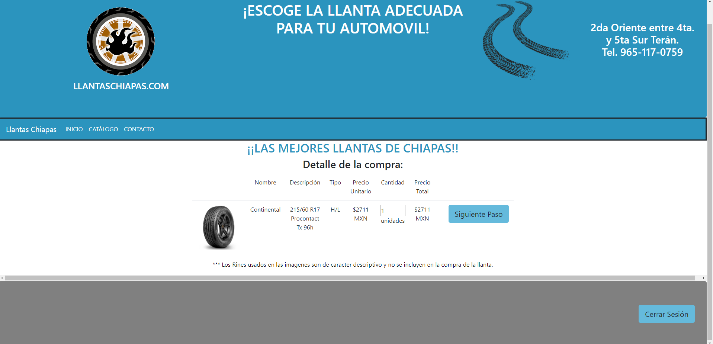
www.llantaschiapas.com
Descripción de pantallas:
Esta es la pantalla de Detalle de la Compra.
En el cual nos muestra nuestro producto elegido a próxima compra.
Para seguir con el proceso darle al botón
“Siguiente Paso”.

Slide 21
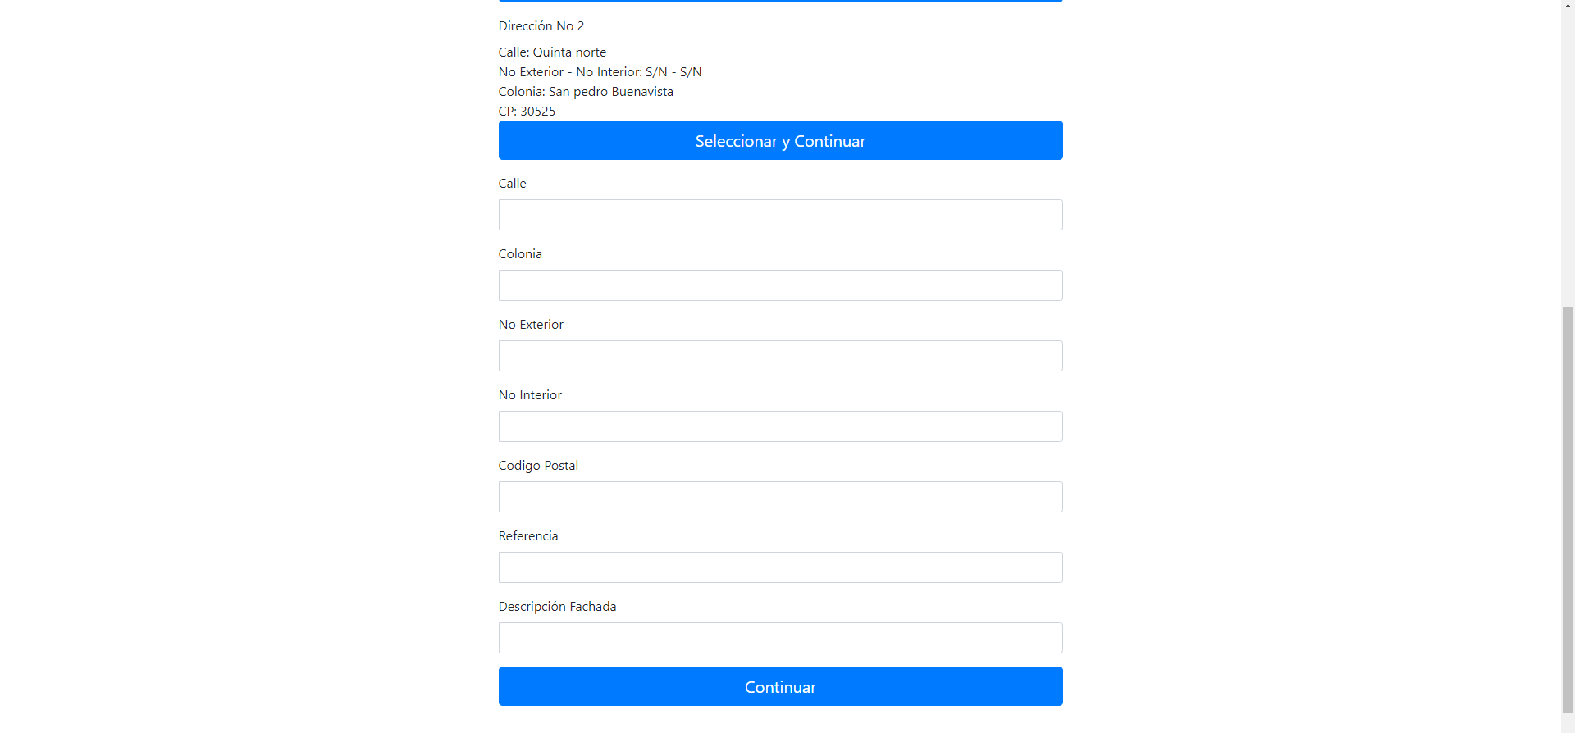
www.llantaschiapas.com
Descripción de pantallas:
Esta es la pantalla de Dirección, en la cual puedes agregar tus direcciones y/o seleccionar a donde quieres que se envié tu producto.

Slide 22
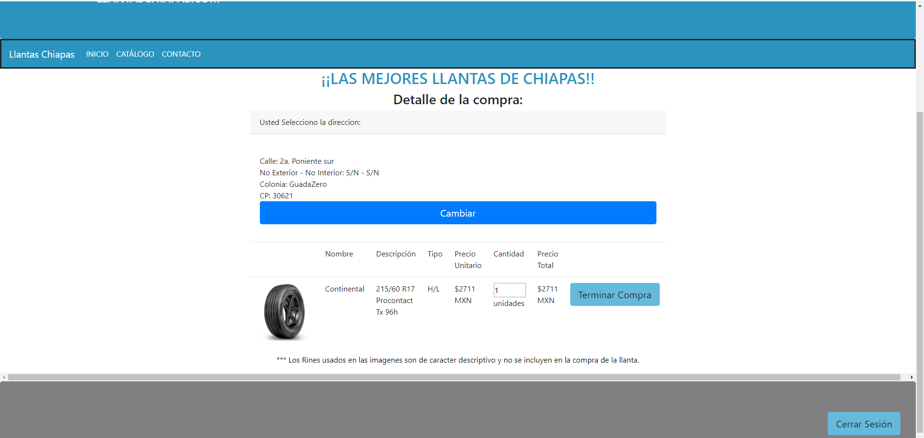
www.llantaschiapas.com
Descripción de pantallas:
Esta es la pantalla de Dirección, en la cual puedes agregar tus direcciones y/o seleccionar a donde quieres que se envié tu producto.

Slide 23
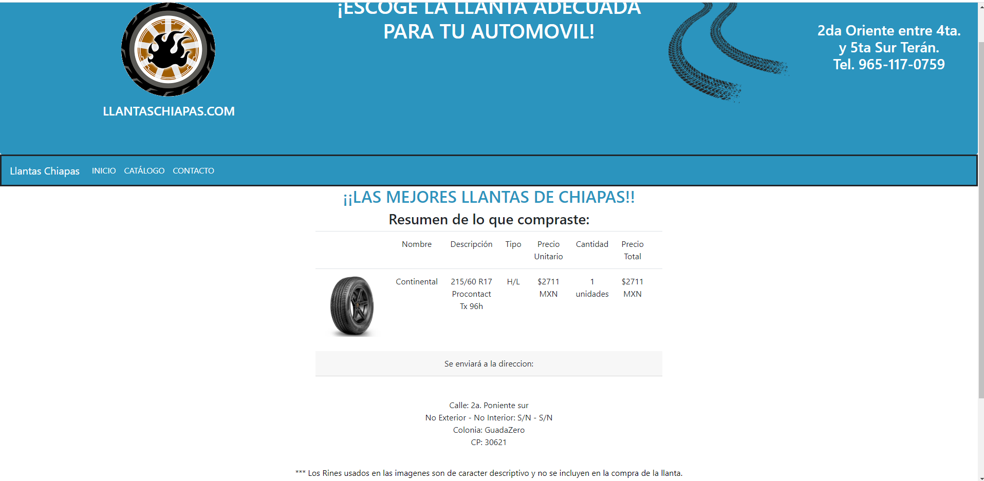
www.llantaschiapas.com
Descripción de pantallas:
Esta es la pantalla de una compra exitosa, con un pequeño resumen de la compra hecha y a la dirección enviada.

Slide 24
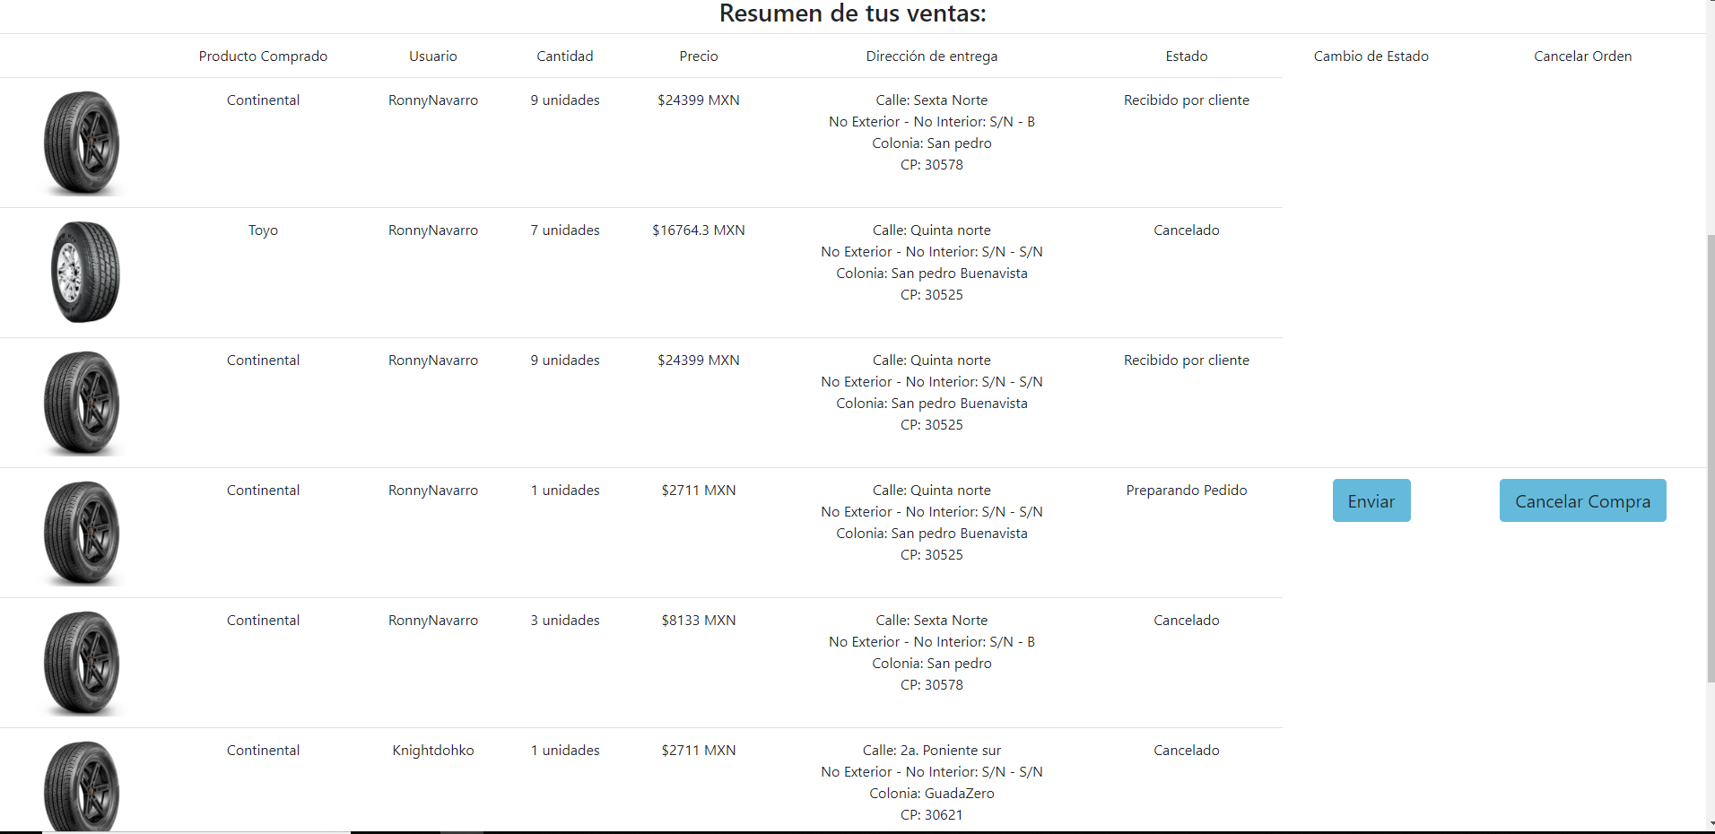
www.llantaschiapas.com
Descripción de pantallas:
Esta es la pantalla de pedidos la cual solo puede ver el administrador y confirmar el envío o cancelar la compra hecha por el cliente.
Aparece la dirección de entrega también y el estado de la compra.

Slide 25
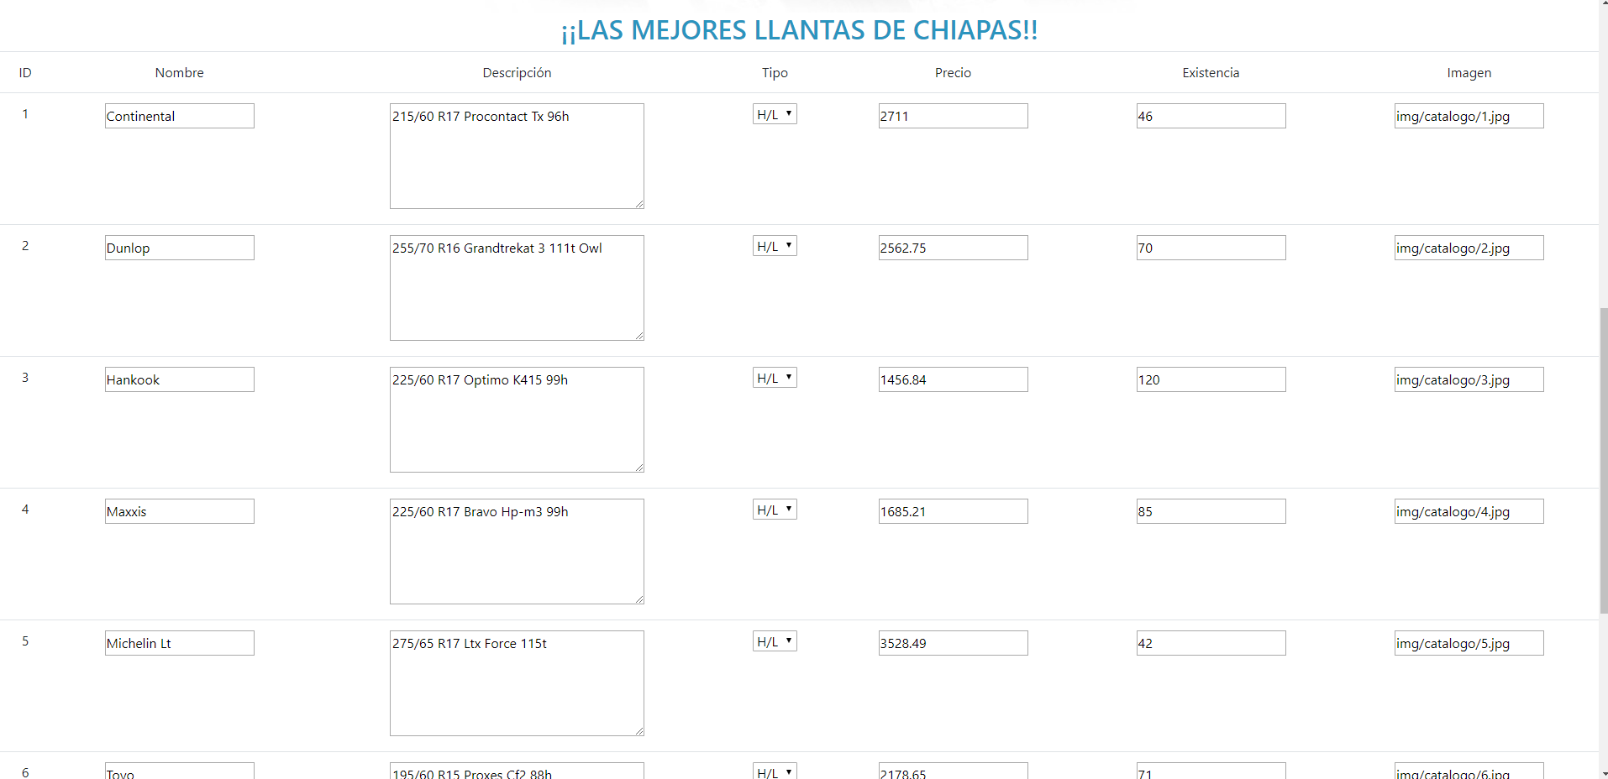
www.llantaschiapas.com
Descripción de pantallas:
Esta es la pantalla del Inventario en la cual podemos modificar nuestra base de datos. Como el nombre, descripción del producto, Tipo, Precio, Existencia e Imagen.
Cabe resaltar que en el momento que le pongamos 0 en existencia no se mostrará en el catálogo.

Slide 26
www.llantaschiapas.com
Diseño WEB:
Aspectos generales.
Las tecnologías o lenguajes que utilizamos para la creación de está página, son las siguientes:
HTML
PHP
JavaScript
CSS

Slide 27
www.llantaschiapas.com
Diseño WEB:
Aspectos generales.
Las aplicaciones que utilizamos para llevar la página acabo son:
WampServer (http://www.wampserver.es/)
Visual Studio Code (https://code.visualstudio.com/)
FileZilla (https://filezilla-project.org/)
MySQL (https://www.mysql.com/)

Slide 28
www.llantaschiapas.com
Diseño WEB:
Anexos
Link del sitio publicado
http://llantachiapas.atwebpages.com/
Vídeo promocional del sitio
https://youtu.be/ffti6qBxAc8

